Slide 1
PROGRAMAÇÃO ORIENTADA A ASPECTOS EM JAVA
Introdução a conceitos teóricos e práticos
Adriano G. do Prado
José Eduardo M. Lemos
José Fernando da S. Cruz
Thales E. Nazatto

Slide 2
Roteiro
SOO
Motivação
POA
  Objetivo
  Divisão de interesses
  Composição
POA em Java
Referências

Slide 3
SOO
Orientado a objetos
  Responder questões essenciais inerentes ao desenvolvimento de software;
    Facilidades e manutenção do código;
  Sanar deficiências do paradigma estruturado;

Slide 4
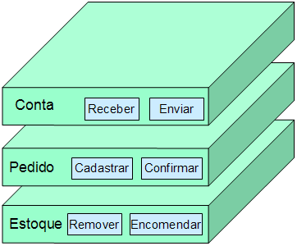
SOO
Divisão em duas dimensões

Slide 5
Motivação
Onde o SOO falha?
Domínio do problema;
O que fará parte de uma classe ou de outra?
  Coerência conceitual;
  Entrelaçamento de classes(scattering);
  Espalhamento de código(tangling);

Slide 6
Motivação
Redundância
  Fragmentos de código repetidos em diversos pontos;
Fraca coesão
  Classes contém funcionalidades em que não estão diretamente relacionadas a ela;
Forte acoplamento
  Classes precisam conhecer métodos de outras classes;

Slide 7
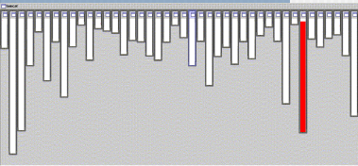
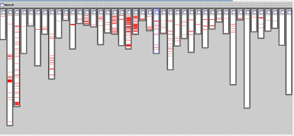
Motivação
Parsing XML org.apache.tomcat Logging no org.apache.tomcat

Slide 8
POA
Objetivo
  Definir uma abordagem que permitisse expressar melhor as características ortogonais do comportamento do programa;
  Separação de requisitos funcionais e não funcionais;
  Diminuir entrelaçamento do código.

Slide 9
POA
“ (...)a programação orientada a aspectos propõe não apenas uma decomposição funcional, mas também ortogonal do problema. AOP permite que a implementação de um sistema seja separada em requisitos funcionais e não funcionais.”
(Soares e Borba , 2002 )

Slide 10
POA
Divisão de Interesses
“.. Os sistemas de software complexos devem ser decompostos em unidades menores e claramente separadas, cada um lidando com um único interesse.”
(Chaves, 2004)

Slide 11
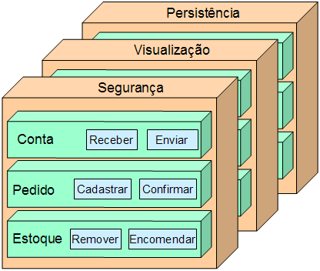
POA
Dados, funções e interesses

Slide 12
Composição
Linguagem de componentes : são programados os códigos bases;
Linguagem de aspectos: na qual se programam os aspectos;
Combinador de aspectos : combinar os programas escritos em linguagem de componentes e os escritos em linguagem de aspectos

Slide 13
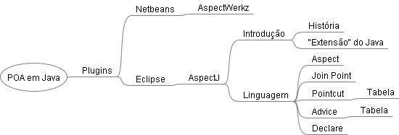
POA em Java

Slide 14
Plugins
NetBeans
  AspectWerkz
Eclipse
  AspectJ

Slide 15
AspectJ
História
É uma linguagem?
Elementos básicos

Slide 16
História
Xerox
  Divisão Xerox PARC
Gregor Kiczales
  Professor University of British Columbia - Canadá
  Criador POA/AspectJ
Mantido pela Eclipse Foundation

Slide 17
É uma linguagem?
Sim, é uma linguagem de aspectos!
  Java como linguagem principal e AspectJ como linguagem auxiliar, funcionando como uma “extensão” do Java
  Ninguém programa usando apenas AspectJ, ou qualquer outra linguagem de aspectos

Slide 18
Elementos básicos
Aspect
Join Point
Pointcut
Advice
Declare

Slide 19
Aspect
Unidade de código semelhante a classe
Nele são declarados os Pointcuts, Advices e Declares necessários para a formatação do código no paradigma de POA

Slide 20
Join Point
Fundamentalmente, é o modo como o Aspecto interage com o programa
Na prática, um método e uma atribuição de variável são exemplos de Join Points

Slide 21
Pointcut
É a definição da ação/atuação de um Join Point
Uma consulta sobre os Join Points para selecionar um conjunto menor dos mesmos

Slide 22
Advice
“Adiciona” uma unidade de código de acordo com o Pointcut especificado
É possível controlar também o momento em que essa unidade de código é adicionada

Slide 23
Declare
Conjunto de diretivas que indicam uma certa função
parents, warning, error e soft são exemplos dessas diretivas

Slide 24
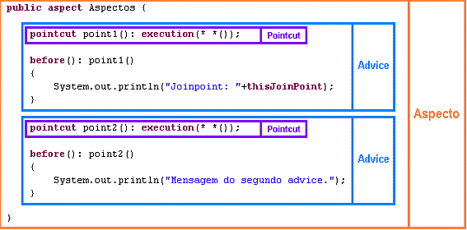
Exemplo de Aspecto

Slide 25
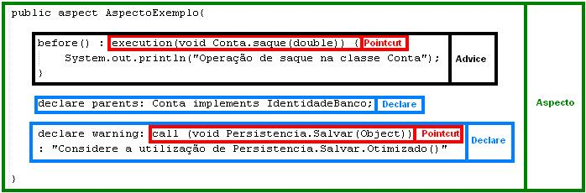
Exemplo de Aspecto

Slide 26
Resumo
Aspecto – FAZ uma “alteração” no código
    Join Point: ONDE ele faz?
      Métodos, funções, variáveis...
    Pointcut: em que MOMENTO ele faz? em qual AÇÃO ele irá fazer?
      Chamada, execução, atribuição...
    Advice: QUANDO ele irá e O QUE ele vai fazer?
      Antes, depois, durante...
      Código a ser implementado
    Declare: DECLARA algo a ser alterado
      Classes (parents), Avisos (warning), Exceções (soft)...

Slide 27
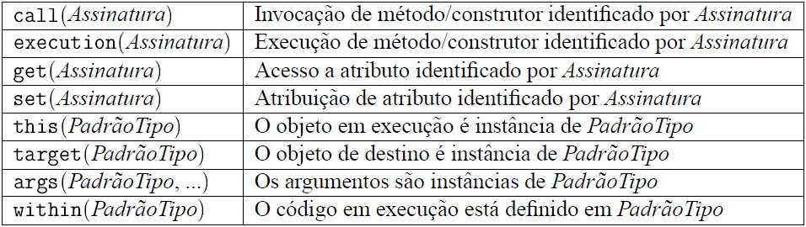
Exemplos de Pointcuts

Slide 28
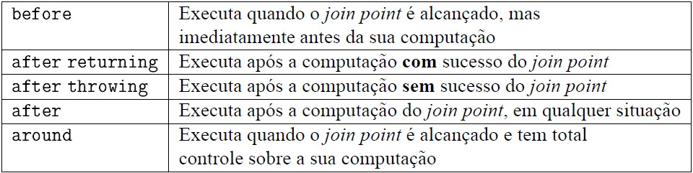
Exemplos de Advices

Slide 29
Referências
Neves, Vânia de Oliveira , O. (2009) “Teste de integração contextual de programas orientados a objetos e aspectos” ;
Andrade, C., Goetten, V. e Winck, Diogo V. (1995) “Programação orientada a Aspectos abordando Java e aspect J”
http://inf.unisul.br/~ines/workcomp/cd/pdfs/2337.pdf
Kiczales, G. , Lamping, J., Mendhekar, A., Maeda , Crhis.,Videira, C., Irwin,J. (1997),”Aspect-Oriented Programming”
http://cseweb.ucsd.edu/users/wgg/CSE218/aop-ecoop97.pdf
Goetten, V. e Winck, Diogo V. (2006) “AspectJ – Programação Orientada a Aspectos com Java”, Novatec Editora

